Slide 1
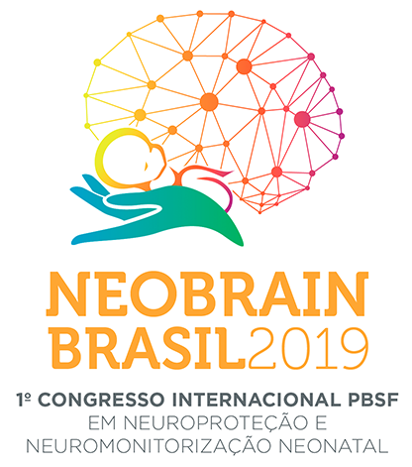

Cuidados diários voltados para o neurodesenvolvimento no recém-nascido com encefalopatia hipóxico-isquêmica
Developmental care for babies with HIE
Kathi Salley Randal (EUA)
NEOBRAIN BRASIL 2009 (8 a 9 de novembro)
Ultrassonografista Neonatologista da Maternidade Brasília e
Hospital Santa Lúcia
Unidade de Neonatologia do Hospital Materno Infantil de Brasília
www.paulomargotto.com.br
pmargotto@gmail.com
Reprodução da Conferência realizada por Paulo R. Margotto
Brasília, 21 de dezembro de 2019

Slide 2
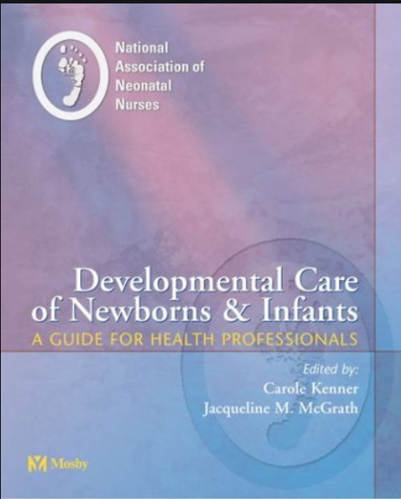
Há um continuum de cuidados com esses pacientes, já discutido em Conferências anteriores, como :
-na Sala e Parto: boa reanimação, rápida identificação doas crianças elegíveis para hipotermia, tranferência aos Centros quer realizam o resfriamento.
-Durante o esfriamento: manuseio da temperatura, manuseio dos fluidos, exames laboratoriais, sinais vitais e monitorização cerebral, manuseio dos quados convulsivos e outros tratamentos terapêuticos e farmacológicos
-Após o resfriamento: como seguir esses bebês dependendo das necessidades de medicamentos e comorbidades.
Nesta Conferência vou abordar sobre o Cuidado do Desenvolvimento.
Há centenas de artigos sobre esse tema e tem até um livro de referência: Developmental Care of Newborn & Infants, a guide for health professionals, Editado por Carole Kenner, Jacqueline M McGrath.

Slide 3
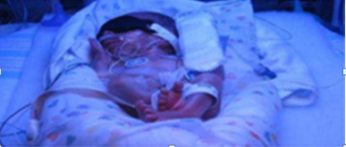
As definições variam e mesmo as práticas que sofrem influência da cultura, insumos, preferências individuais.
Quanto ao Conceito do Cuidado do Desenvolvimento: o cuidado do desenvolvimento tem emergido como um conceito de cuidado neuroprotetor na prevenção de consequências a longo prazo associadas ao ambiente físico, promoção da ótima organização e desenvolvimento do prematuro na UTI Neonatal, assim como a integração dos pais com os cuidadores
Há muitos nomes para O Cuidado do Desenvolvimento: cuidado dirigido a criança, cuidado centrado na família, cuidado neuroprotetor, cuidado individualizado, cuidado centrado na criança e família.

Slide 4
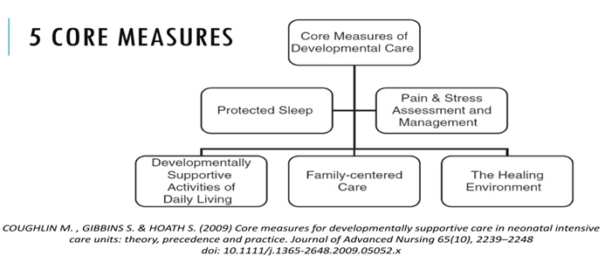
Gosto muito desse artigo porque simplifica de maneira a facilitar o nosso trabalho que é tão intenso na UTI Neonatal:
Core measures for developmentally supportive care in neonatal intensive care units: theory, precedence and practice.Coughlin M, Gibbins S, Hoath S.J Adv Nurs. 2009 Oct;65(10):2239-48. doi: 10.1111/j.1365-2648.2009.05052.x.PMID: 19686402. Free PMC Article.Similar articles. Artigo Livre!
São 5 medidas:
1-Avaliação e manejo da dor e estresse
2-Proteção do sono
3-Coordenação de atividades de vida diárias
4-Cuidado centrado na família
5-Ambiente de cura

Slide 5
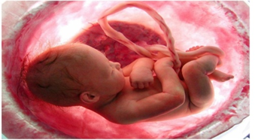
Como coloca tudo isso no contesto da Encefalopatia hipóxico-isquêmica (EHI). Então para facilitar, vamos dar mais detalhes dessas 5 medidas.
Conter o bebê e oferecer um bom suporte postural
Posicionamento do lactente para oferecer conforto, segurança, estabilidade fisiológica e também ótimo suporte do desenvolvimento motor, como mostra o artigo de Coughlin M et al.
Como podemos fazer para oferecer um melhor posicionamento.
Primeiro temos que ter algum limite, uma contensão de 360 graus; observem que esse bebê que está flexionado e não totalmente extendido. Essa posição é fundamental para os bebês com hipotonia.

Slide 6
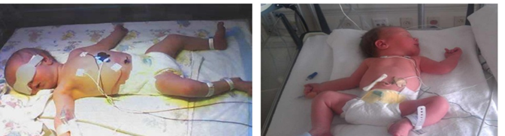
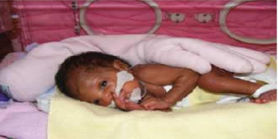
Temos que promover a flexão e prevenir a extensão
Temos também que pensar nessa linha média: nariz, mamilos, joelhos e dedos do pé.

Slide 7
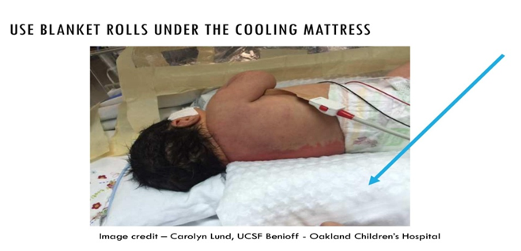
Como podemos fazer isso nos bebês em hipotermia? Podemos fazer bolinhos com o cobertor e colocar por baixo do colchão para oferecer esse limite para o bebê

Slide 8
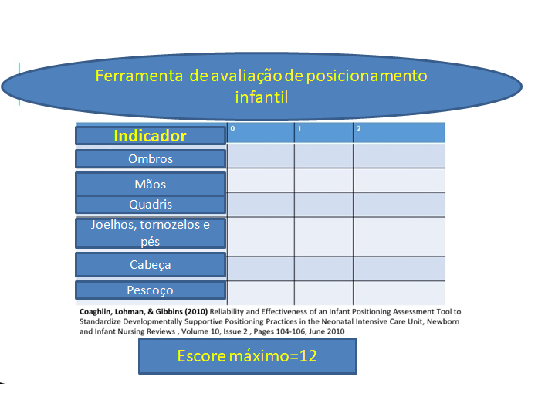
Essa é umas das ferramentas que mais gosto de usar. Então para lidar com essa questão de posicionamento e dar apoio à postura do bebês, temos o que chamamos de IPAT (Infant positioning assesment tool). Podemos avaliar rapidamentoe os bebês da ponta da cabeça até os pés
(PDF) Reliability and Effectiveness of an Infant Positioning …https://www.academia.edu › Reliability_and_Effective… -Reliability and Effectiveness of an Infant Positioning Assessment Tool to Standardize Developmentally Supportive Positioning Practices in the Neonatal Intensive Care Unit. Mary Coughlin RN, MS, NNP. mary beth lohman. Sharyn Gibbins

Slide 9
Temos que proteger o sono
Permitir que tenham um sono profundo para que possam reorganizar o cérebro. No EEG de amplitude vamos observar a função cerebral.
Além dessas medidas principais, vamos avaliar então o estado de sono- vigília e vamos guiar as interações. É difícil fazer o nosso trabalho de acordo com a agenda, os horários do bebê.
Development of behaviors in preterm infants: relation to sleeping and waking.
Holditch-Davis D, Brandon DH, Schwartz T.Nurs Res. 2003 Sep-Oct;52(5):307-17. Erratum in: Nurs Res. 2004 Jan-Feb;53(1):27.PMID: 14501545
Similar articles The visual scoring of sleep and arousal in infants and children.
Grigg-Damberger M, Gozal D, Marcus CL, Quan SF, Rosen CL, Chervin RD, Wise M, Picchietti DL, Sheldon SH, Iber C.J Clin Sleep Med. 2007 Mar 15;3(2):201-40. Review.
PMID: 17557427.Similar articles
Evidências crescentes sugerem que o sono e seus distúrbios desempenham papéis críticos no desenvolvimento de crianças e adultos saudáveis a partir de então.

Slide 10

O EEG de amplitude vai captar os padrões de continuidade e descontinuidade e temos o ciclo de sono e vigília que representa a transição de um para outro.
Quantification of neonatal amplitude-integrated EEG patterns.Thorngate L, Foreman SW, Thomas KA.Early Hum Dev. 2013 Dec;89(12):931-7. doi:10.1016/j.earlhumdev.2013.09.018. Epub 2013 Oct 9.PMID: 24120246.Free PMC ArticleSimilar articles. Artigo Livre
Normalização precoce do aEEG e início precoce do sono-vigília
prevê um bom resultado. Nunca alcançar o sono-vigília sempre prediz resultado ruim

Slide 11
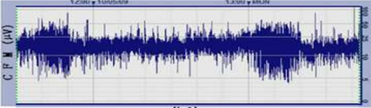
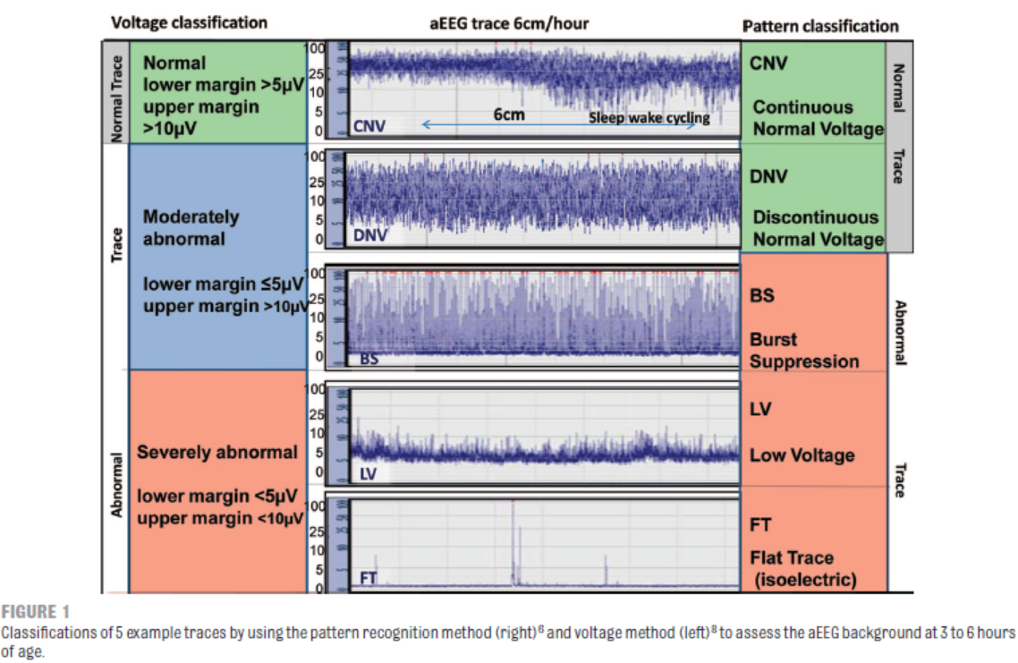
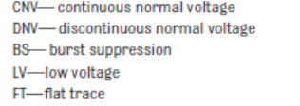
Ao avaliar o EEG queremos ter um bom padrão, uma imagem superior >10 e inferior > 5
Então temos aquele padrão contínuo alternando com o descontínuo onde a margem superior vai ser >10 e a inferior>5.
Effect of hypothermia on amplitude-integrated electroencephalogram in infants with asphyxia.Thoresen M, Hellström-Westas L, Liu X, de Vries LS.Pediatrics. 2010 Jul;126(1):e131-9. doi: 10.1542/peds.2009-2938. Epub 2010 Jun 21.
PMID: 20566612.Similar articles

Slide 12
Portanto, vamos ter esses padrões que vão alternando contínuo, descontínuo. Quero lembra-lhes dos limites 5 e 10 e em 1 hora queremos vê esses ciclos sono-vigília e em 3 horas e meia, queremos ver cerca de 3 ciclos na tela
Porque nos preocipamos tanto como ciclo de sono e vigília na EHI?
Torensen et al avaliaram a hipotermia e o ciclo sono-vigília. Nos bebes resfriados e desfechos clínicos. Eles apresentam os desfechos depois de 48 horas. Os bebes resfriados com desfechos ruins tiveram o retorno do ciclo sono-vigília em 48 horas.Os normotérmicos com bom desfechos mais provavelmente tiveram um reorno do ciclo sono-vigília antes de 24 horas.
Pior desfechos e morte ocorreram mais provavelmente naqueles que nunca mostraram evidência do ciclo sono-vigília
(veja figura a seguir)

Slide 13
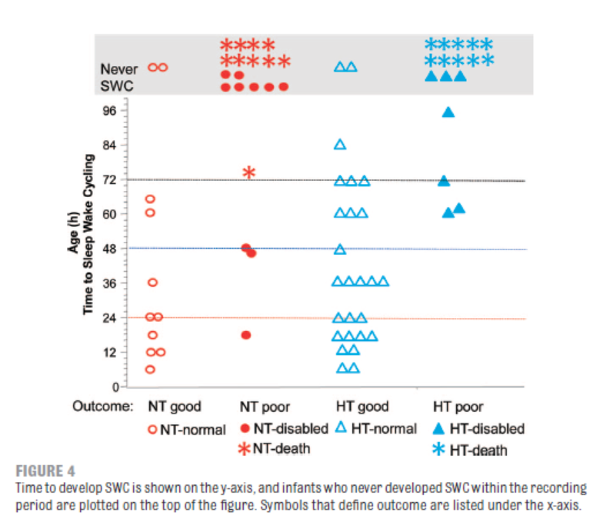

Slide 14
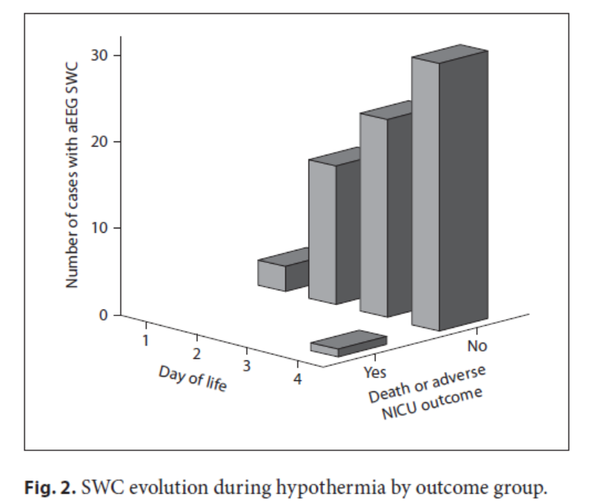
Anormalidade de fundo persistente do aEEG além
48 horas de vida e falta do ciclo sono-vigília ao longo da hipotermia é preditivo de desfecho adverso na UTIN em recém-nascidos com encefalopatia hipóxico-isquêmica
SWC: ciclo sono-vigília
aEEG evolution during therapeutic hypothermia and prediction of NICU outcome in encephalopathic neonates.Massaro AN, Tsuchida T, Kadom N, El-Dib M, Glass P, Baumgart S, Chang T.Neonatology. 2012;102(3):197-202. Epub 2012 Jul 12.PMID: 22796967.Similar articles

Slide 15
Otimizar a nutrição
Muitos RN em hipotermia são mantidos em NUTRIÇAO PARENTERAL E SEM RECEBER NADA POR VIA ORAL
Não temos apenas alterações cerebrais na EHI, mas também alterações intestinais. A enterocolite necrosante (ECN) é rara, mas ocorre em bebês com EHI mais tarde (em torno do dia 9-15)
Os bebês com EHI tem muito dos mesmos riscos de outros bebes que tem ECN, como por exemplo, hipotensão arterial.
O efeito da hipotermia na tolerância alimentar não é bem conhecido e a motilidade intestinal mostrou-se alterada.
Necrotizing enterocolitis in term neonates: data from a multihospital health-care system.Lambert DK, Christensen RD, Henry E, Besner GE, Baer VL, Wiedmeier SE, Stoddard RA, Miner CA, Burnett J.J.Perinatol. 2007 Jul;27(7):437-43. Epub 2007 Mar 29.PMID: 17392837
Similar articles.
Necrotizing enterocolitis in full-term infants: case-control study and review of the literature.Maayan-Metzger A, Itzchak A, Mazkereth R, Kuint J.J Perinatol. 2004 Aug;24(8):494-9. Review.PMID: 15229620.Similar articles
Birth asphyxia alters neonatal intestinal motility in term neonates.Berseth CL, McCoy HH.Pediatrics. 1992 Nov;90(5):669-73.PMID: 1408536.Similar articles

Slide 16
A alimentação tem sido mostrado ter um efeito positivo nos resultados de outras populações criticamente doentes.
Adulto com choque séptico que receberam alimentação mecânica.
Pacientes pediátricos que sofreram queimaduras diminuíram a mortalidade e o tempo de internação.
Pós operatório cardíaco tiveram menos infecção, menos mortalidade e diminuição dos dia de ventilação mecânica quando alimentadas
Early Trophic Enteral Nutrition Is Associated With Improved Outcomes in Mechanically Ventilated Patients With Septic Shock: A Retrospective Review.Patel JJ, Kozeniecki M, Biesboer A, Peppard W, Ray AS, Thomas S, Jacobs ER, Nanchal R, Kumar G.J Intensive Care Med. 2016 Aug;31(7):471-7. doi:10.1177/0885066614554887. Epub 2014 Oct 14.PMID: 25315218.Similar articles
Effect of early enteral nutrition on morbidity and mortality in children with burns.Khorasani EN, Mansouri F. Burns. 2010 Nov;36(7):1067-71. doi: 10.1016/j.burns.2009.12.005. Epub 2010 Apr 18.PMID: 20403667.Similar articles.
Early enteral nutrition therapy in congenital cardiac repair postoperatively: A randomized, controlled pilot study.Sahu MK, Singal A, Menon R, Singh SP, Mohan A, Manral M, Singh D, Devagouru V, Talwar S, Choudhary SK.Ann Card Anaesth. 2016 Oct-Dec;19(4):653-661. doi: 10.4103/0971-9784.191550.PMID: 27716696 Free PMC.Article.Similar articles. Artigo Livre!

Slide 17
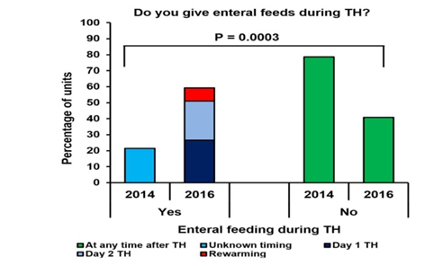
Será que podemos aplicar esses conhecimentos a nossa população?
Essa é uma boa revisão dessas práticas sobre o tipo de alimentação e como mudou com o tempo.
É um estudo que comparou as práticas de 2014 e 2016. As barras verdes mostram que mais de 80% não estavam recebendo alimentação em 2014 e houve uma queda de mais de 40% em 2016
Survey of nutritional practices during therapeutic hypothermia for hypoxic-ischaemic encephalopathy.Hazeldine B, Thyagarajan B, Grant M, Chakkarapani E.BMJ Paediatr Open. 2017 Jul 26;1(1):e000022. doi: 10.1136/bmjpo-2017-000022. eCollection 2017.PMID: 29637095 Free PMC Article.Similar articles. Artigo Livre!

Slide 18
Este é o estudo do grupo da Flórida, retrospectivo,caso-controle, piloto, envolvendo 3 Hospitais, 17 crianças em cada grupo, sem efeitos adversos e sem diferença na ressonância magnética. Os que receberam nutrição enteral que era 10 ml começaram a interromper a nutrição parenteral 4 dias antes, iniciaram a dieta oral plena 10 dias antes e o tempo de hospitalização foi de 9 dias antes.
Os autores sugerem um estudo randomizado controlado para decidir quem será alimentado ou não e o melhor tempo para iniciar. Nós estamos alimentando os bebês!
Enteral Feeding as an Adjunct to Hypothermia in Neonates with Hypoxic-Ischemic Encephalopathy.Chang LL, Wynn JL, Pacella MJ, Rossignol CC, Banadera F, Alviedo N, Vargas A, Bennett J, Huene M, Copenhaver N, Sura L, Barnette K, Solomon J, Bliznyuk NA, Neu J, Weiss MD.Neonatology.2018;113(4):347-352. doi: 10.1159/000487848. Epub 2018 Mar 6.PMID: 29510382.Similar articles

Slide 19

Após o resfriamento
Após o resfriamento:os terapêuticas ocupacionais começam a perceber que esses bebês que foram resfriados tem um tipo de fenótipo de comportamento:pobre estado de sono e vigília, eles não tem um bom controle do tônus, não sugam, alterações nas vias aéreas ; 80% apresentavam essas alterações, mas caiu para 50-10% próximo à alta. Então é importante avaliar (Kely Andraisk, dados não publicados)

Slide 20
Como podemos dar suporte a esses bebês na alimentação
É necessária uma estimulação oral precoce.Perceber esses sinais de excesso. Esses bebês choram, dormem, depois choram de novo.
Podemos ensinar aos pais como lerem esses sinais. Respeitar quando o bebe quer dizer “eu preciso sair um pouquinho, está de demais para mim”, ficam revirando os olhos, mas você diz que quer ver ele, precisamos de dar eles um tempo e depois eles voltam..
Precisamos de dar a eles um bom suporte de postural e estrutural de até no momento da alimentação. Tentar diferentes posições de alimentação: posição parecida com a amamentação. Ajuda bastante a ingerir a alimentação

Slide 21
Quanto a parte cutânea
Os bebes com EHI tem um aumento do risco de necrose gordurosa subcutânea, não somente pelo frio. Evitar de mexer com eles o tempo todo. Os eletrodos da monitorização cerebral também podem prejudicar a pele.

Slide 22
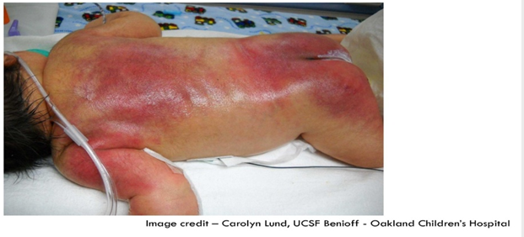
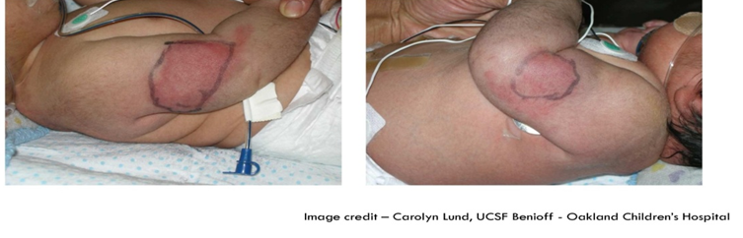
A necrose gordurosa subcutânea é rara.
Em grandes estudos como o do Reino Unido de Toby relaTOU 12 casos de 1239 bebes (menos de 1%).
O estudo Nacional Suiço de Asfixia (2015): 4 casos/147 bebes (2,%).
Não se as associaram co os métodos de resfriamento e muitos casos aparecem a pós a alta hospitalar

Slide 23
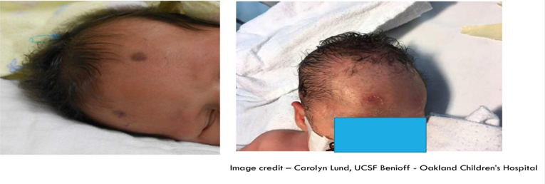
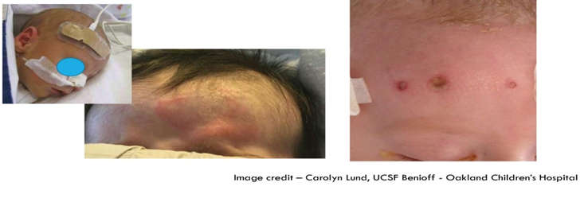
Os eletrodos podem levar a úlceras de pressão. Fazer verificações cutâneas com frequência.
Lesão por pressão dos eletrodos do EEG
Lesão pelos sensores do NIRS (RARO)

Slide 24

Sobre dor
Há muito debate sobre esse tópico. Estudos em animais mostraram que tremor e estresse pode desfazer a o efeito neuroprotetor da hipotermia.
Twenty-four hours of mild hypothermia in unsedated newborn pigs starting after a severe global hypoxic-ischemic insult is not neuroprotective.Thoresen M, Satas S, Løberg EM, Whitelaw A, Acolet D, Lindgren C, Penrice J, Robertson N, Haug E, Steen PA.
Pediatr Res. 2001 Sep;50(3):405-11.PMID: 11518829.Similar articles
As crianças com EHI que receberam opioides na era do não resfriamento tiveram melhor desfechos a longo prazo e melhores ressonâncias magnéticas.
Use of opioids in asphyxiated term neonates: effects on neuroimaging and clinical outcome.Angeles DM, Wycliffe N, Michelson D, Holshouser BA, Deming DD, Pearce WJ, Sowers LC, Ashwal S.Pediatr Res. 2005 Jun;57(6):873-8. Epub 2005 Mar 17.
PMID: 15774841Similar articles. Artigo Livre!
No entanto, sedação com morfina durante a hipotermia terapêutica não ofereceu nenhum benefício neuroprotetor em e pode estar associada com o aumento da internação hospitalar.
Preemptive Morphine During Therapeutic Hypothermia After Neonatal Encephalopathy: A Secondary Analysis.Liow N, Montaldo P, Lally PJ, Teiserskas J, Bassett P, Oliveira V, Mendoza J, Slater R, Shankaran S, Thayyil S.Ther Hypothermia Temp Manag. 2019 Feb 26. doi: 10.1089/ther.2018.0052. [Epub ahead of print]PMID: 30807267Similar articles

Slide 25
Escala de dor N-PASS
Então podemos aplicar a escala N-PASS (dor neonatal, agitação e sedação
Sobre dor
Critérios de Avaliação | Sedação |  | Sedação / Dor | Dor / Agitação
 | -2 | -1 | 0/0 | 1 | 2
Irritabilidade / Choro | Ausência de choro com estímulo doloroso. | Gemência ou choro mínimo com estímulo doloroso. | Ausência de sedação / Ausência de sinais de dor. | Irritabilidade ou choro intermitente. Consolável. | Choro alto ou silencioso contínuo. Inconsolável.
Estado Comportamental | Ausência de resposta a qualquer estímulo. Ausência de movimentos espontâneos. | Reação mínima aos estímulos. Poucos movimentos espontâneos. | Ausência de sedação / Ausência de sinais de dor. | Inquieto, se contorce Desperta com freqüência. | Chuta ou se hiperextende. Constantemente acordado. Dificuldade em desperta / ausência de movimentos (sem sedação).
Expressão Facial | Boca está relaxada. Ausência de expressão. | Mínima expressão com estímulos. | Ausência de sedação / Ausência de sinais de dor. | Qualquer expressão de dor intermitente. | Qualquer expressão de dor contínua.
Tônus dos Membros | Ausência do reflexo da pega. Tônus flácido. | Reflexo da pega mínimo. Tônus muscular ↓. | Ausência de sedação / Ausência de sinais de dor. | Mãos cerradas ou espalmadas de forma intermitente. Tensão corporal ausente. | Mãos cerradas ou espalmadas de forma contínua. Tensão corporal presente.
Sinais Vitais (FC, FR, PA, SaO₂₎ | Ausência de variação com estímulos. Hipoventilação ou apneia. | Variação < 10% dos sinais vitais basais com o estímulo. | Ausência de sedação / Ausência de sinais de dor. | ↑ 10-20% dos sinais vitais iniciais. SaO₂ 76-85% com estímulo – rápido↑. | ↑> 20% dos sinais vitais iniciais. SaO₂≤ 75% com estímulo – lento↑. Ventilação assincrônica / Briga com o ventilador.
* +1 se < 30 semanas
Intervir quando pontuação > 3

Slide 26
Sobre dor
Se estiverem com dor, o que fazer?
Esse é um estudo de Pesquisa de 125 UTI Neonatais entre 2007-2013. Os opióides foram administrado em 64% dos neonatos e houve aumento de 30% de 2008 2015.
Assim sedoanalgensia durante a hipotermia é prevalente, mas não é uma conduta uniforme entre os Centros.
Opioid and benzodiazepine use during therapeutic hypothermia in encephalopathic neonates.Berube MW, Lemmon ME, Pizoli CE, Bidegain M, Tolia VN, Cotten CM, Greenberg RG.J Perinatol. 2019 Oct 15. doi: 10.1038/s41372-019-0533-4. [Epub ahead of print].PMID: 31616049.Similar articles

Slide 27
Sobre dor
Esse mês recebemos esse e-mail questionando qual escore de dor usado na nossa Unidade para avaliação da dor nos RN com EHI, tratamento com medicação padrão, tratamento em bolus ou infusão contínua, tratamento com morfina, fentanil ou outro, descontinua o tratamento após o reaquecimento, desmama após o reaquecimento.
Alguns não fazem
Na UTI Southwestern Parklan pouco bebes necessitam de intubação ou tremem. Sem infusão contínua exceto se hipertensão pulmona persistente.
Em CH Los Angeles, não iniciam empiricamente com opioide. A maioria dos bebês não tremem. Os bebês intubados às vezes recebem opioides.

Slide 28
Sobre dor
Alguns fazem
Em Calgary é usada infusão de morfina na dose de 5mcg/kghoras ou Fentanil 1 mc/kg/hora (se hipotensão). Ambos são desmamados rapidamente após o reaquecimento, a menos se necessário.
No Sick Kids in Toronto, é usada a dexmedetomidina começando com uma doe de 0,05 mcg/kg/h para a sedação duranTe o resfriamento; A dose é regulada para menos com base na escala de N-PAS (objetivo do escore -1 a -4). Há um histórico de uso de morfina na dose de 5mc/kg/hora.
Em Maine, a morfina é diminuída em 50% ao iniciar a fase de reaquecimento; suspende com 6-12 horas do período de reaquecimento. Mãe que recebeu buprenorfina durante a gravidez, os bebês necessitam de mais morfina durante a hipotermia.
M Stanford, o protocolo é: morfina na dose de 0,01/kg/hora em infusão contínua por 12 horas. Diminui para 0,00o5mg/kg/hora para o restante do reaquecimento e suspender no reaquecimento

Slide 29
Percepção dos pais no resfriamento
Pais segurando os bebês
Este estudo envolveu 15 pais e avós entre 2 meses e 2 anos após o resfriamento. A experiência emocional foi mostrada em 3 principais categorias: experiência foi muito traumática ou um longo tempo foi horrível vendo ele frio, com tremores, eles queriam dar os cuidados normais para os bebes mas eles não podiam, perda de normalidade (o fato de não poder se alimentar, inabilidade de fazer os cuidados, como trocar frauda, amamentar), separação da criança (de não pode tocar, perda de ligação)
Parental perceptions of neonatal therapeutic hypothermia; emotional and healing experiences.Craig AK, James C, Bainter J, Evans S, Gerwin R.J Matern Fetal Neonatal Med. 2018 Dec 26:1-171. doi: 10.1080/14767058.2018.1563592. [Epub ahead of print].PMID: 30585100.Similar articles

Slide 30
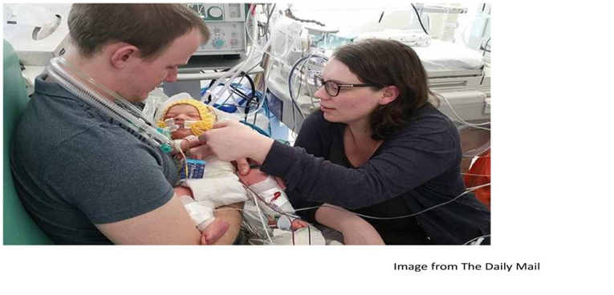
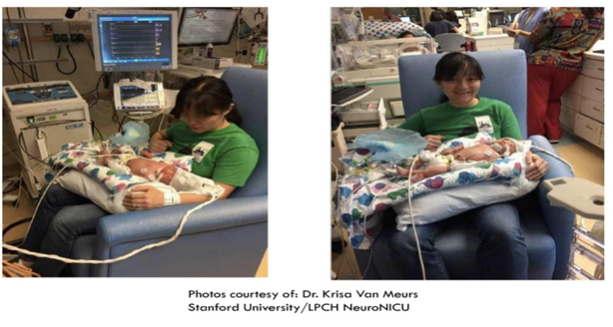
O que podemos fazer?
Incorporar os pais nos cuidados da UTI Neonatal, deixando-os voltarem a ser pais, tocar, segurar os bebes.
Esta é uma foto de um bebê resfriado no colo do pais, o bebê estava intubado; veja a alegria da mãe. Quando você permite que eles seguram a criança eles podem se sentir pais de novo

Slide 31
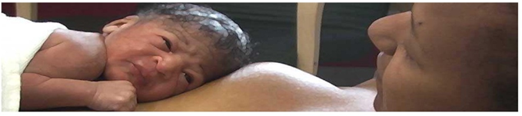
O que podemos fazer?
0 reaquecimento deve ser considerado um tempo de renascimento.
Os bebes com EHI não podem perder a chance de experiências precoces de ligação com os seus pais.
Ao sair do reaquecimento você deve fornecer elementos aos pais para o bebe voltar a ser deles!

Slide 32
Em resumo durante o processo de hipotermia devemos
-Conter e oferecer bom suporte postural
-Obervar o sono e convulsões eletroencefalográficas
-Olhe a pele frequentemente
-Otimizar a nutrição e talvez oferecer a nutrição enteral
-Minimize a dor e o estresse
-Estimular essa família a fazer parte da vida desse bebê

Slide 33
Pensamentos Finais
Recém-nascidos com encefalopatia hipóxico-isquêmica que estão em resfriamento e seus pais:
Evitar o risco de consequências negativas da experiência na UTI Neonatal
Simples intervenção pode desempenhar papel na melhora do neurodesenvolvimento e nos desfechos emocionais após a alta.
O que você escolhe fazer?

Slide 34
Portanto...
O cuidado do desenvolvimento tem emergido como um conceito de cuidado neuroprotetor na prevenção de consequências a longo prazo associadas ao ambiente físico, promoção da ótima organização e desenvolvimento do prematuro na UTI Neonatal, assim como a Integração dos Pais com os Cuidadores.
Entre as medidas:
1) o posicionamento com cabeça e tronco alinhados na linha média, membros flexionados [promover a flexão e evitar a extensão];
2) promover o sono: normalização precoce do aEEG e início precoce do sono-vigília prevê um bom resultado; nunca alcançar o sono-vigília sempre prediz resultado ruim;
3) otimizar a nutrição: os que receberam nutrição enteral que era 10 ml começaram a interromper a nutrição parenteral 4 dias antes, iniciaram a dieta oral plena 10 dias antes e o tempo de hospitalização foi de 9 dias antes;
4) cuidados para evitar a necrose gordurosa subcutânea
5) dor: sedoanalgensia durante a hipotermia é prevalente, mas não é uma conduta uniforme entre os Centro: os opioides foram administrado em 64% dos neonatos e houve aumento de 30% de 2008 2015);
6) percepção dos pais no resfriamento: incorporar os pais nos cuidados da UTI Neonatal, deixando-os voltarem a ser pais, tocar, segurar os bebes; o reaquecimento deve ser considerado um tempo de renascimento; os bebes com EHI não podem perder a chance de experiências precoces de ligação com os seus pais; Ao sair do reaquecimento você deve fornecer elementos aos pais para o bebê voltar a ser deles

Slide 35
Após o resfriamento: esses bebês que foram resfriados tem um tipo de fenótipo de comportamento:pobre estado de sono e vigília, eles não tem um bom controle do tônus, não sugam, alterações nas vias aéreas ; 80% apresentavam essas alterações, mas caiu para 50-10% próximo à alta. Então é importante avaliar; e necessária uma estimulação oral precoce; perceber esses sinais de excesso: esses bebês choram, dormem, depois choram de novo: podemos ensinar aos pais como lerem esses sinais: respeitar quando o bebe quer dizer “eu preciso sair um pouquinho, está de demais para mim”, ficam revirando os olhos, mas você diz que quer ver ele, precisamos de dar eles um tempo e depois eles voltam.
Portanto, recém-nascidos com encefalopatia hipóxico-isquêmica que estão em resfriamento e seus pais: evitar o risco de consequências negativas da experiência na UTI Neonatal; simples intervenção pode desempenhar papel na melhora do neurodesenvolvimento e nos desfechos emocionais após a alta. O que você escolhe fazer?

Slide 36
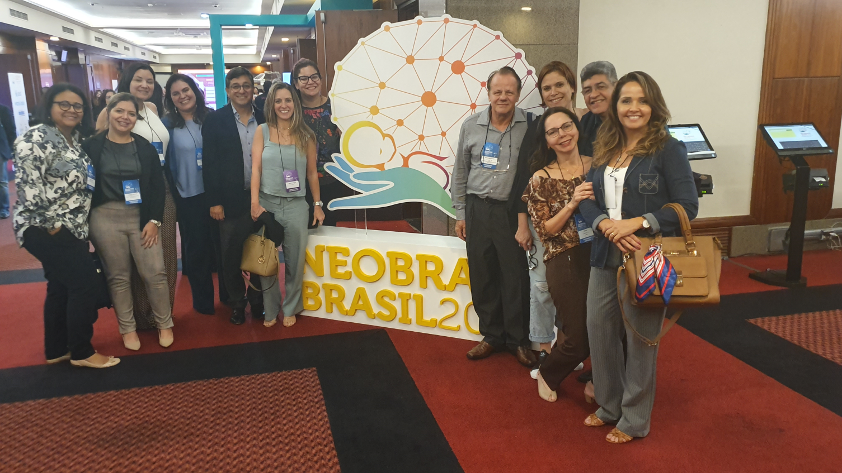
Nota do Editor do site, Dr. Paulo R. Margotto. Consultem também! Aqui e Agora!
pmargotto@gmail.com

Slide 37


CUIDADO DO DESENVOLVIMENTO
CUIDADO INDIVIDUALIZADO NA UTI NEONATAL
Enf. Eric Sullivan
Vanderbilt University Medical Center, Nasville, EUA
6o Simpósio Internacional de Neonatologia do Rio de Janeiro, 28a 30 de agosto de 2008
Realizado por Paulo R. Margotto
Quanto ao posicionamento
O posicionamento deve ser apropriado.
A meta é apoiar o desenvolvimento neuromuscular e auxiliar a organização neurocomportamental.
O feto no útero está numa posição de flexão, mas as mãos e os braços estão na linha média e flexionados.
A estratégia de posicionamento para um prematuro procura aumentar o tônus muscular; a extensão prolongada aumenta o tônus muscular, com rigidez e mau desenvolvimento muscular.
Mau posicionamento leva a compressão articular e contratura muscular.
A meta é evitar a rotação externa e a posição de rã. Procure na Internet as posições inadequadas dos bebês prematuros.

Slide 38
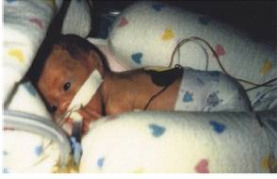
Queremos com o posicionamento adequado dar limites firmes e seguro ao bebê como no útero e ao fazermos isto vamos promover o tônus muscular que precisará para engatinhar e caminhar.
Individualized developmental care for high risk newborns in the NICU: a practice guideline.Vandenberg KA.Early Hum Dev. 2007 Jul;83(7):433-42. Epub 2007 Apr 30. Review.PMID: 17467932.Similar articles

Slide 39
ASFIXIA PERINATAL – 2020
Carlos A. M. Zaconeta, Fabiano Cunha Gonçalves, Paulo R. Margotto,Ludmilla Beleza
Capítulo do Livro Assistência ao Recém-Nascido de Risco, 4a Edição, 2020, em preparação.
Hipotermia terapêutica
Informar os pais sobre a situação do RN, tirar suas dúvidas e estimular que conversem e toquem no bebê durante todo tratamento.
Obs: lembrar de falar aos pais que o tratamento pode fazer o RN parecer pálido (o que provavelmente cessará durante reaquecimento) e que estão sendo fornecidas medicações para que ele não sinta frio e fique mais confortável.
Para diminuir a ansiedade da família e estimular a formação de laços afetivos fortes.
-Estes laços parecem ter uma função biológica protetora, resguardando o bebê dos efeitos adversos do estresse (cortisol pode afetar cérebro, metabolismo e sistema imunológico).
Muitos pais podem ficar assustados com todos os equipamentos e materiais ligados ao bebê. Por isso é importante fornecer informações e estimular a interação.

Slide 40
Colocar o RN em decúbito dorsal, apenas com fralda, com cabeça e tronco alinhados na linha média, membros flexionados (promover a flexão e evitar a extensão)
Proporciona maior perda de calor, garante uma drenagem sanguínea cerebral adequada e promove o tônus muscular que precisará para engatinhar e caminhar
Realizar mudança de decúbito a cada 3 horas, em bloco, atentando para manter posição neutra
(Há um risco aumentado de necrose subcutânea e úlceras de decúbito em pacientes sob hipotermia).
Inspecionar a pele quanto à hiperemia, manchas roxas e locais endurecidos e comunicar estas ocorrências à enfermeira e/ou ao médico
São os primeiros sinais de úlceras de decúbito e/ou necrose subcutânea
Realizar rodízio do sensor de oxímetro no sentido horário a cada 3 horas.
Prevenir lesões de pele que podem ocorrer por queimaduras do sensor que permanece em mesmo local por tempo prolongado.

Slide 41
Proporcionar sucção não nutritiva e contenção facilitada durante a realização de procedimentos sabidos dolorosos já que o enrolamento não é possível durante a hipotermia,
A sucção não-nutritiva estimula as fibras sensoriais que diminuem a percepção dolorosa, auxilia na modulação da dor e estimula a autor-regulação. Especialmente se for iniciada 3 minutos antes do estímulo doloroso.
A contenção facilitada é eficaz na regulação imediata da dor, especialmente em prematuros

Slide 42
Eletroencefalografia contínua para monitorização de convulsões eletroencefalográficas
Entre os neonatos com EHI tratados com hipotermia terapêutica, a alta exposição a convulsões eletroencefalográficas foi o preditor mais importante de desfechos anormais de desenvolvimento e neuroimagem, mesmo após o ajuste para múltiplas variáveis ​​clínicas e de EEG. A identificação e o gerenciamento adequados das convulsões eletroencefalográficas com o uso criterioso de medicações anticonvulsivas podem otimizar os resultados. Importante o padrão de sono-vigília.
Se os recursos forem limitados e não forem detectados crises ou atividade elétrica anormal durante as primeiras 24 horas de vídeo-EEG contínuo, então o exame pode ser descontinuado em 24 horas, devendo no entanto ser retomado no período de reaquecimento.

Slide 43
Ecografia transfontanelar
- Na admissão quando possível (avaliar o IR [índice de resistência], sangramentos malformações) e após o término da hipotermia terapêutica, devendo ser repetido após15 dias e a seguir, de acordo com alterações encontradas.
-. Índice de resistência (IR < 0,55) associa-se a um risco aumentado de sequelas. No entanto, a hipotermia leva a vasoconstrição cerebral, atenuando a vasodilatação e a hiperemia cerebral.
Assim, o IR persiste como poderoso preditor (<0,55) após o reaquecimento.

Slide 44
ANALGESIA
Analgesia: fentanil 1µ/kg/h
-opíóide tem propriedades neuroprotetoras e abole o estresse e a resposta metabólica e hormonal à hipotermia; o resfriamento pode aumentar os níveis de fentanil (metabolizado pelo sistema citocromo P450, especificamente a isoforma CYP3A4/5, uma enzima fortemente dependente da temperatura).

Slide 45
Monitorização dos gases sanguíneos
Monitorar os gases sanguíneos corrigindo pH e PaCO₂: em RN saudáveis com uma temperatura corporal de 37°C, pH e PaCO₂ devem se aproximar de 7.4 e 40mmHg, respectivamente.
Durante a hipotermia (33°C), pH se elevará a 7.5 e PaCO₂ baixará para 34 mmHg. Evitar oscilações bruscas de PaCO₂
A PaCO2 na hipotermia é 85% do valor do paciente a 37ºC

Slide 46
CUIDADO COM O SUPERAQUECIMENTO
COMPLICAÇÕES SISTÊMICAS DO SUPER-RESFRIAMENTO
- aumento da mortalidade, especialmente em bebês prematuros
- desenvolvimento de escleredema
- eritema cutâneo, e acrocianose
- hemorragia pulmonar
- insuficiência renal
- aumentado viscosidade de sangue e coagulação intravascular disseminada
- hipoglicemia
- distúrbios do equilíbrio ácido-básico
- distúrbios eletrolíticos
- distúrbios cardiovasculares significantesl.

Slide 47
PRIAPISMO
Esse, de característica não-isquêmica, pode ocorrer devido ao aumento da síntese de óxido nítrico, o mais importante medidador do priapismo, durante o processo da asfixia, além de mudanças na dinâmica do sistema circulatório. Não há necessidade de exames mais invasivos. A melhor conduta é a conservadora com observação atenta e a realização do ultrassom do pênis. Geralmente

Slide 48
NUTRIÇÃO
- Nutrição Parenteral: iniciar no 2º dia de vida, após estabilização de função renal e eletrólitos.
A Nutrição Entérica Mínima poderá ser iniciada com leite materno ordenhado ou leite humano do Banco se RN clinicamente estável.
Os estudos tem mostrado que a alimentação durante a hipotermia está associada a reduções clinicas significativas na duração da nutrição parenteral, no tempo de receber dieta oral plena e hospitalização, não tendo sido evidenciado aumento da morbimortalidade e aumento da inflamação sistêmica.
Os médicos começaram a alimentar-se principalmente em lactentes com EHI moderada, sem outros sinais de comprometimento (ou seja, necessidade de suporte inotrópico).
Sessenta por cento oferecem alimentação enteral quando o lactato sanguíneo é < 2 mmol / L.
Mesmo períodos curtos de desnutrição, particularmente no cenário de disfunção cerebral pré-existente, como na EHI, podem resultar em desenvolvimento cerebral alterado, incluindo mudanças estruturais sinápticas.
Os constituintes do leite materno, como a lactoferrina, podem ter impacto no neurodesenvolvimento.

Slide 49
Reaquecimento
Envolver SEMPRE os pais nos cuidados a serem dispensados ao RN
Para auxiliar no estabelecimento de vínculo e reduzir o estresse dos pais.

Slide 50
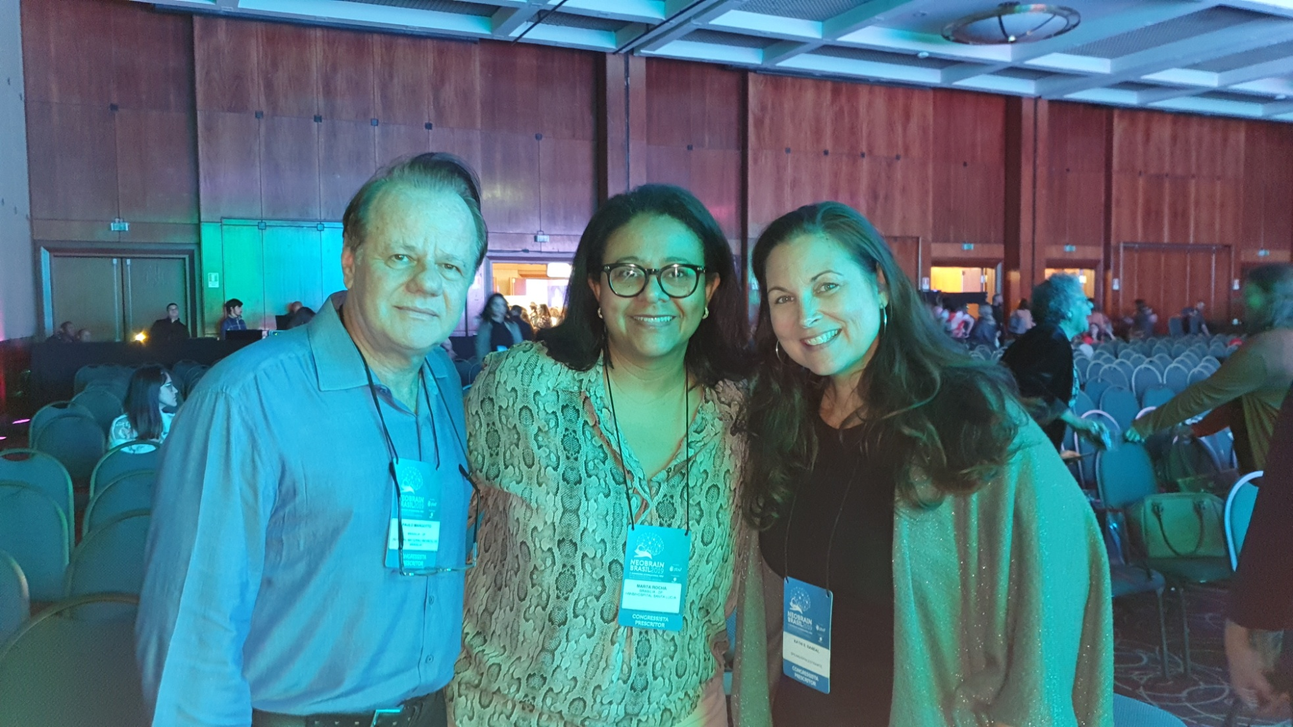
OBRIGADO!
Drs. Paulo R. Margotto, Marta David R. de Moura e Kathi Salley Randal (9/11/2019)

